Slide 1
数学归纳法

Slide 2
基本原理
对于带有参数n的命题P：
1）当n=1时，P成立
2）对每一个n，n>1，若n-1时P成立可推出n时P也成立
结论：那么对任意自然数，P都成立
条件1容易得证
条件2关注如何通过减小n的值对命题进行归约
例：对任意的自然数x(x≠1)和n，x^{n}-1能被x-1除尽。

Slide 3
数学归纳法的一种简单变形(1)
强归纳法：
1）如果对于带有参数n的命题P，当n=1时P成立
2）对每一个n，n>1，若对任意小于n的自然数P成立能推出对n命题P也成立
结论：对任意自然数，P都成立。

Slide 4
数学归纳法的一种简单变形(2)
对于带有参数n的命题P：
1）当n=1和n=2时P都成立
2）对每一个n，n>2，若n-2时P成立能推出n时P也成立
结论：对任意自然数，P都成立。

Slide 5
数学归纳法的一种简单变形(3)
如果对于带有参数n的命题P
1）当n=1时P成立
2）对每一个n（n大于1且是2的整数幂），若n/2时命题P成立能推出对n命题P也成立
结论：对任意一个2的整数幂的自然数，P都成立。

Slide 6
对什么进行归纳
在大多数情况下，可对衡量问题规模的n进行归纳，但有时归纳的量度并不是显而易见的。
例：对任意的自然数x(x≠1)和n，x^{n}-1能被x-1除尽。
如果对x而不是对n进行归纳，那么证明就会复杂得多。
在没有现成的可以用来衡量问题规模的参数时，为了使用归纳法，必须构造出一个，而常用的思路就是考虑如何把命题从小的结构拓展到大的结构。

Slide 7
三个简单的例子
例1：前n个自然数之和为n(n+1)/2。
例2：级数8+13+18+23+…+(3+5n)之和是2.5n²+5.5n
例3：若n是自然数，且1+x>0，则(1+x)^{n}≥1+nx。

Slide 8
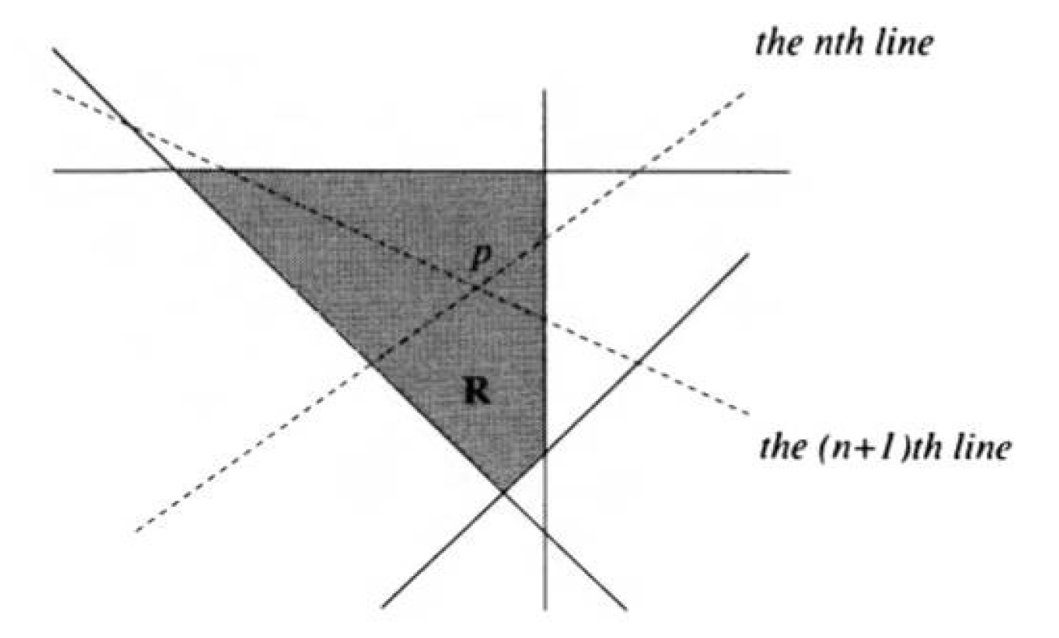
平面内区域的计数
平面上n条居一般位置的直线能把平面分割成多少块区域？

Slide 9
平面内区域的计数
平面上n条居一般位置的直线能把平面分割成多少块区域？
评述：1）归纳假设处理的是所求函数的增长率，而不是直接对函数本身进行处理；2）同样的归纳假设用在两个不同的情况下；3）先猜测再证明

Slide 10
简单的着色问题
证明平面上任意条直线构成的区域可以仅使用两种颜色有效着色，使得相邻的两个区域不同色。

Slide 11
简单的着色问题
证明平面上任意条直线构成的区域可以仅使用两种颜色有效着色，使得相邻的两个区域不同色。
评述：关键是如何寻求灵活性，即更大的自由度。解题的思想就是要尽可能地拓展并充分利用归纳假设。对这道题而言，关键的想法就是已知有效着色的前提下，反转所有区域的颜色得到的仍是有效着色，从而解决添加直线后产生新的区域的着色问题的。
算法设计与正确性证明

Slide 12
一道复杂一点的加法题
考察下面的三角形。
1 ＝ 1
3 ＋ 5 ＝ 8
7＋ 9 ＋11 ＝ 27
13＋15＋17＋19 ＝ 64
21＋23＋25＋27＋29 ＝ 125
证明：上述三角形中第i行的和是i³。

Slide 13
一道复杂一点的加法题
考察下面的三角形。
1 ＝ 1
3 ＋ 5 ＝ 8
7＋ 9 ＋11 ＝ 27
13＋15＋17＋19 ＝ 64
21＋23＋25＋27＋29 ＝ 125
证明：上述三角形中第i行的和是i³。
评述：整个证明过程不必在一步内完成。只要能取得进展，分步递进就不失为一个好办法。这段证明还体现了“逆向而行”的方法，我们可以从最后的问题开始，通过归约逐步简化问题，而不是从一开始的简单问题开始向最后问题进军。

Slide 14
一个简单的不等式
证明1/2+1/4+...+1/2^{n}<1

Slide 15
一个简单的不等式
证明1/2+1/4+...+1/2^{n}<1
评述：在归纳法证明中不必把最后一项看作第n+1项。有时候考察第一项来得更容易。有些情况下可以把最后一项认为是满足特殊性质的特殊项。如果遇到这样的问题，要灵活一些，考察尽可能多的方案。

Slide 16
欧拉公式
证明任意一张连通平面图的节点数(V)、边数(E)和面数(F)的关系可由公式V+F=E+2表示。

Slide 17
欧拉公式
证明任意一张连通平面图的节点数(V)、边数(E)和面数(F)的关系可由公式V+F=E+2表示。
评述：本定理有三个参数。证明过程中我们对其中一个参数（面数）进行归纳，而归纳基础的成立则需要对另一个参数（结点数）进行归纳。这段证明说明选择归纳顺序的时候要小心谨慎。有时归纳过程从一个参数转到另一个参数，有时归纳与几个参数同时都有关，有时需要同时对两个不同的参数进行归纳。选择不同的顺序进行归纳，证明的难度也大相径庭。

Slide 18
图论中的一个问题
令G=(V,E)是一个有向图。证明G中存在一个独立集(任意两点都不相邻的点构成的集合)S(G)使得G中的每一个结点都可以从S(G)的某一个结点通过一条长度不超过2的路可达。

Slide 19
图论中的一个问题
令G=(V,E)是一个有向图。证明G中存在一个独立集(任意两点都不相邻的点构成的集合)S(G)使得G中的每一个结点都可以从S(G)的某一个结点通过一条长度不超过2的路可达。
评述：证明中“归约”的量并不是固定的，即可以根据实际问题把问题的规模从n缩减到比n小的数目，而且这个规模小一些的问题并不是任意一个问题，它与原来那个特定的问题关系非常密切。为了让证明容易一些，我们拿掉了足够多的结点。在此需要取得一个很好的平衡：既没有拿掉太多的结点使假设太弱，也没有拿掉太少的结点使假设太强。在许多情况下，找到这个平衡点是证明的关键。
注意：这里用了强归纳法，因为需要假设对小于某个数的所有数定理都成立。

Slide 20
在图上寻找无重边的路
令G=(V,E)是连通的无向图，O是V中度数为奇数的结点的集合，证明可以把O中的结点分成结点对，在每一对中都能找到连接这两个结点的无重边的路。

Slide 21
在图上寻找无重边的路
令G=(V,E)是连通的无向图，O是V中度数为奇数的结点的集合，证明可以把O中的结点分成结点对，在每一对中都能找到连接这两个结点的无重边的路。
评述：通过加强归纳假设来证明定理，这是一个十分有效的方法，主要的技巧就是要根据需要来改变归纳假设，尽管需要证明的东西变多了，然而由于归纳基础变强了，因而证明的基础比以前更好了，这样即使定理因此变强了，证明却有可能变得简单。

Slide 22
数学平均数和几何平均数
证明如果x₁,x₂,…,x_{n}都是正数，则

Slide 23
数学平均数和几何平均数
证明如果x₁,x₂,…,x_{n}都是正数，则
逆向归纳法原理：如果命题P对某个自然数的无穷子集成立，且P对n成立能推出其对n-1成立，那么P对任意自然数都成立。

Slide 24
循环不变量
用以证明主体结构为循环的算法的正确性，与数学归纳法证明命题正确性相似
要点：
首先定义算法的循环体所操作的数据或数据结构上的一个关键性质（称为循环不变量）
证明该性质在循环体开始之前是成立的
证明循环体每次执行之后该性质仍然成立
最后证明算法结束时该关键性质保证了算法的正确性
备注：通常这一循环过程意味着问题的有效规模会随着算法的推进不断递减，当问题的规模缩减到0时，不变性恰好等价于正确性。

Slide 25
循环不变量：将十进制数转换为二进制数
证明当算法Convert_to_Binary终止时，n的二进制表示存放在数组b中。
Algorithm Convert_to_Binary(n)
Input: n (a positive integer)
Output: b (an array of bits corresponding to the binary representation of n)
Begin
t:=n; {use a new variable t to preserve n)
k:=0;
while t>0 do
k:=k+1;
b[k]:=t mod 2;
t:=t div 2;
end

Slide 26
常见错误
如果你对一个定理深信不疑，往往就会把一些看上去可以从该定理推出的“事实”用在证明中。
数学归纳法证明中的主要的一步就是要证明定理对n成立能推得定理对n+1也成立。可以先给出n+1时的情况，然后证明其可以从n时的情况得到；也可以先给出n时的情况，然后证明其能推出n+1时的情况。这两种方法都可以，然而，n+1时的情况必须是任意的！
定理中有特殊情况存在

Slide 27
小结
数学归纳法的第一步就是定义归纳假设，要决定对哪个参数进行归纳。
每次用归纳法证明都分成两步：归纳基础和归约。归纳基础一般都比较容易，核心是归约，归约的要点在于要完整地保留原命题，不能在归约后的命题里加入任何多余的假设，除非这些假设是特别包含在归纳假设中的。归约也可以被看作是扩展。对某个特定的参数，把命题从较小的值扩展到较大的值，必须保证这样的扩展覆盖了参数中所有可能的值，且扩展后的命题是定理的一般形式，没有其它多余的假设或限制。

